Slide 1

Asistente inteligente basado en Procesamiento de Lenguaje Natural (NLP) para la búsqueda y recomendación de repuestos compatibles en el sistema POS ElectriSys
Avance 2
Cristian Camilo Pesillo Diazgranados – 893131
Jaider Cardona Verá – 853864
Laura Manuela Zamora Castellanos – 841611
Aplicación de la Inteligencia Artificial · Mgs. Yomaria Guzman Paredes
Notes:
Presentamos el segundo avance del asistente de repuestos. Hoy estamos en la semana 7 de 13: mostramos lo que ya funciona, cómo está construido el modelo, sus métricas y lo que falta.

Slide 2



El problema
Antes
Con el asistente
El cliente pide un repuesto que está agotado.
El vendedor debe recordar de memoria qué otro producto le sirve a ese vehículo.
La búsqueda solo funciona con códigos o nombres exactos.
«Se agotó el alternador para una Renault Duster 2.0 gasolina 2020, ¿qué me recomiendas?»
El sistema entiende la frase, identifica el vehículo y responde con repuestos compatibles que sí hay en inventario.
Notes:
El caso crítico es el repuesto agotado. Sin el asistente, el vendedor depende de su memoria. Con el asistente escribe la situación como la diría en voz alta y recibe sustitutos reales. Restricción de la materia: nada de LLM externos, todo el modelo es propio.

Slide 3




Objetivos
General: desarrollar un asistente NLP que interprete consultas en lenguaje humano y facilite la búsqueda de repuestos en ElectriSys.
Determinar las necesidades del asistente
Diseñar el modelo que interpreta las consultas
Integrar el asistente con ElectriSys
Cumplido · sprint 0
Cumplido · en mejora
Cumplido · en ampliación
Notes:
Los tres objetivos específicos del Avance 1 ya tienen una primera versión cumplida. Los dos últimos siguen en mejora: el modelo necesita más datos y faltan dos pantallas por conectar.

Slide 4



Equipo y roles
Cristian Pesillo
Jaider Cardona
Laura Zamora
Scrum Master
Product Owner
Equipo de desarrollo
Backend, integración y despliegue en Azure
Modelo NLP: dataset, entrenamiento, NER y evaluación
Frontend, pruebas y documentación
Notes:
Trabajamos con roles de Scrum adaptados a tres personas. Cada uno lidera un área técnica, pero las revisiones de cierre de cada sprint las hacemos entre los tres.

Slide 5





Metodología: Scrum adaptado
1. Planeación
2. Desarrollo
3. Revisión y pruebas
4. Retrospectiva
Se eligen las tareas del sprint y su criterio de terminado
Seguimiento corto durante la semana; código en GitHub
pytest, PHPUnit y prueba de punta a punta
Qué funcionó y qué se ajusta en el siguiente sprint
Un sprint solo se cierra si sus pruebas pasan. Sprints de 1 semana (0 a 6) y de 2 semanas (7 y 8).
Notes:
Cada sprint pasa por cuatro momentos. Lo importante es la revisión: no avanzamos si las pruebas fallan. Ejemplo: la primera evaluación del sprint 6 mostró que el dataset es pequeño, y eso definió el sprint 7.

Slide 6
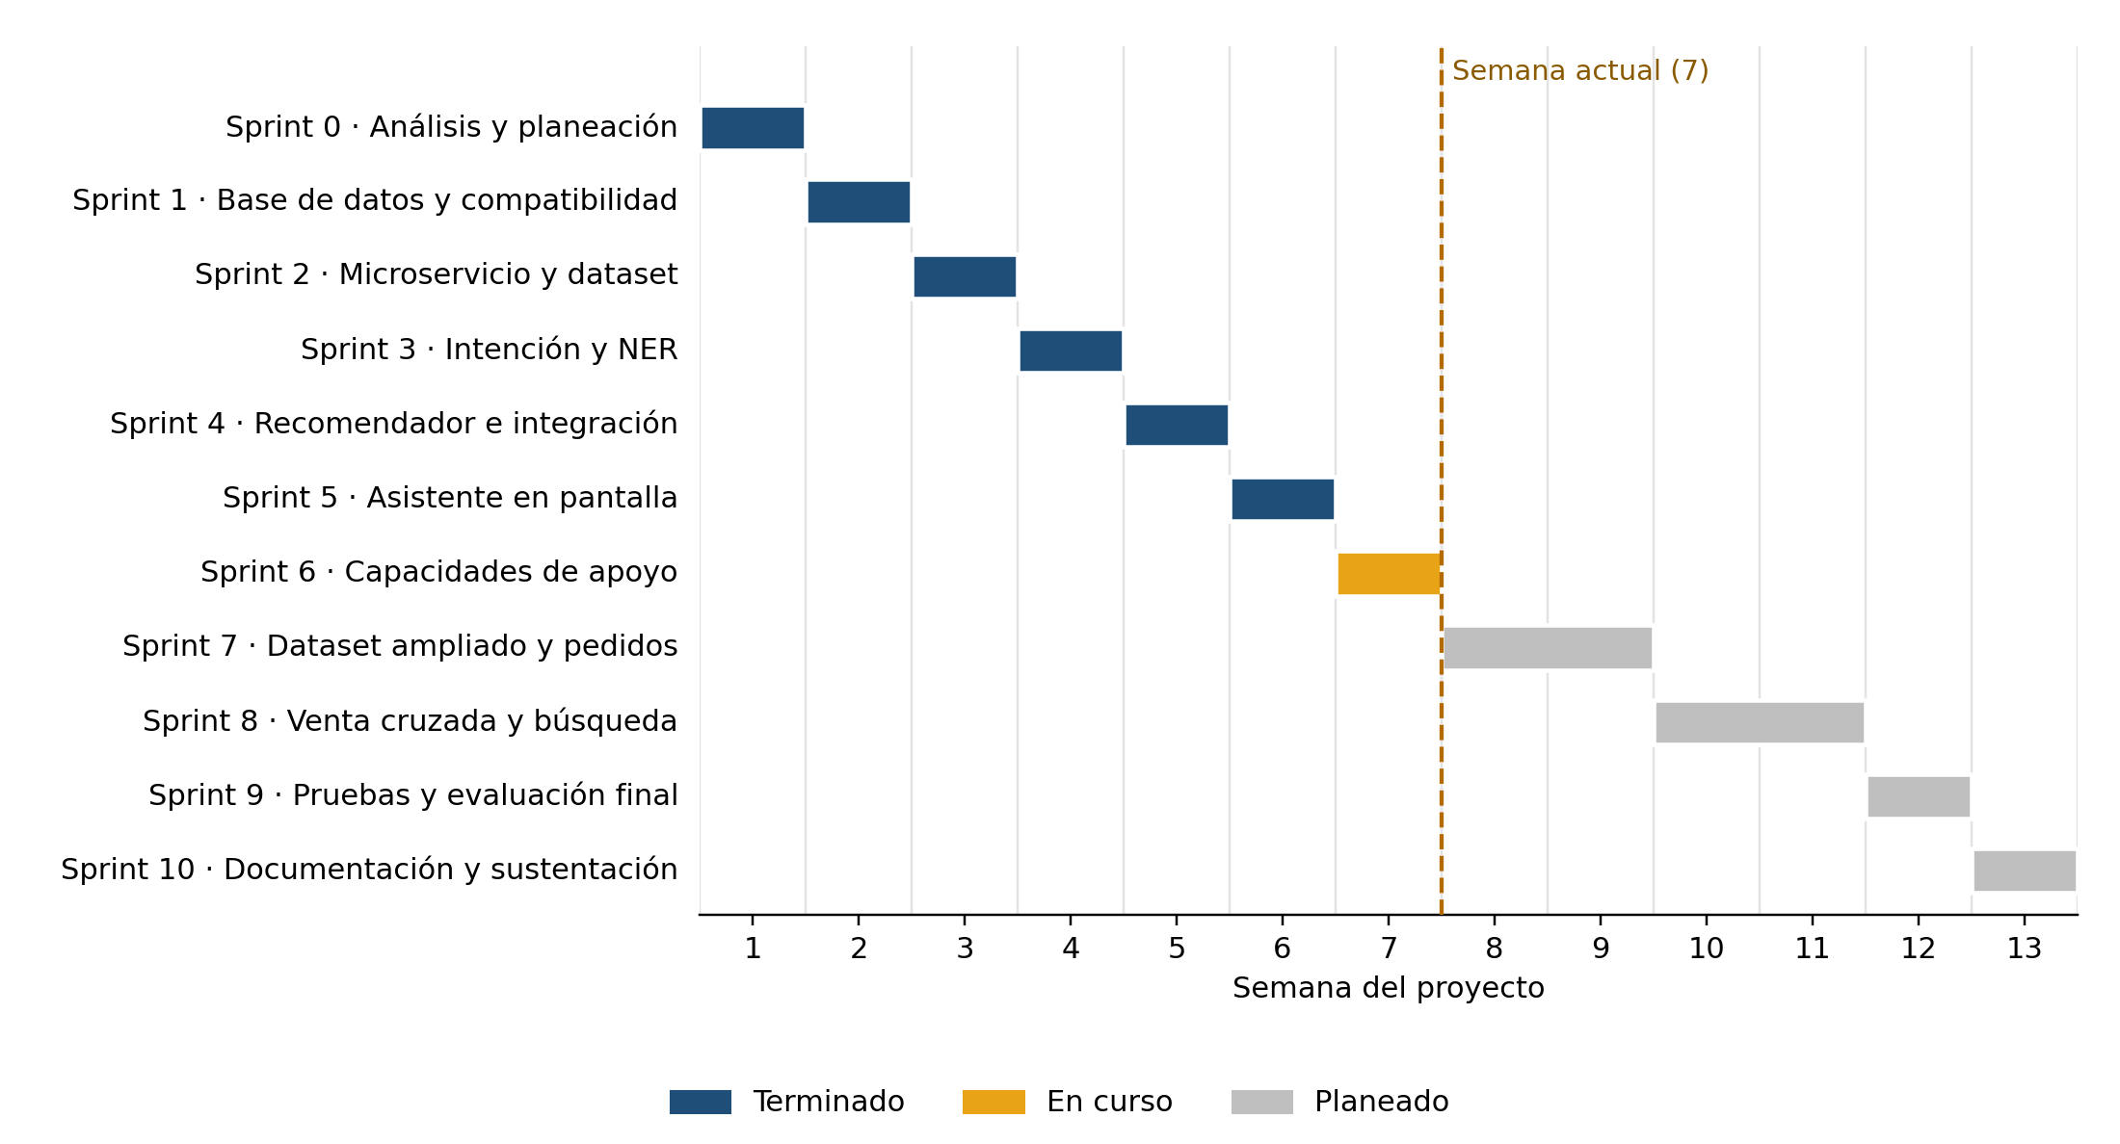
Cronograma: 13 semanas, vamos en la 7
Notes:
Once sprints en trece semanas. Del 0 al 5 están terminados, el 6 está en curso y del 7 al 10 están planeados. La línea punteada marca la semana actual.

Slide 7
Lo que ya construimos (sprints 0 a 6)
0
Análisis
1
Base de datos
2
Microservicio
3
Intención y NER
Necesidades, 7 intenciones y arquitectura
Vehículos y compatibilidad repuesto–vehículo
FastAPI, dataset de 65 frases y preprocesamiento
TF-IDF + regresión logística; regex + RapidFuzz
4
Recomendador
5
En pantalla
6
Apoyo (en curso)
6 de 11
sprints terminados
Ranking por similitud del coseno e integración
Chat flotante, límite de consultas y 8 casos límite
Corrector, similares, demanda y 1.ª evaluación
Notes:
En seis semanas construimos el núcleo completo: datos, microservicio, modelo de intención, extracción de entidades, recomendador y la interfaz. El sprint 6 agrega capacidades de apoyo y hace la primera evaluación formal.

Slide 8
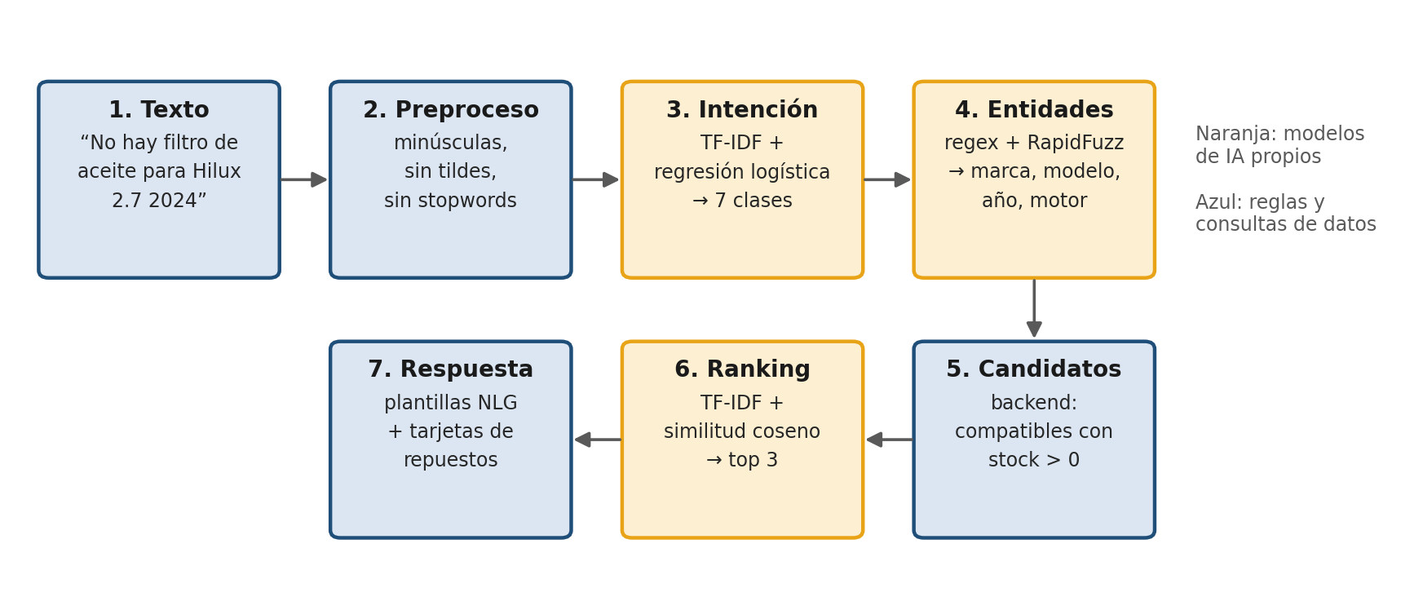
¿Cómo responde una consulta?
En naranja, los pasos donde actúan modelos de IA propios.
Notes:
Siete pasos. El texto se limpia, el clasificador decide qué quiere el vendedor, el NER saca los datos del vehículo, el backend trae los repuestos compatibles con stock, se ordenan por similitud y se arma la respuesta con plantillas.

Slide 9
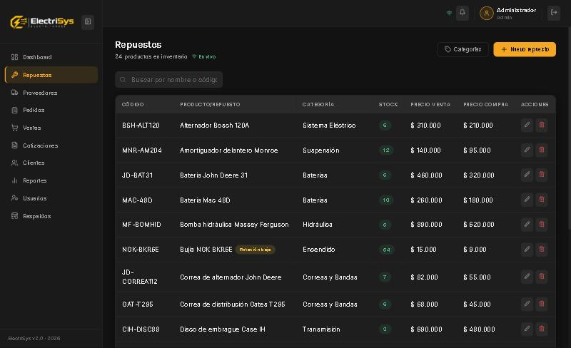
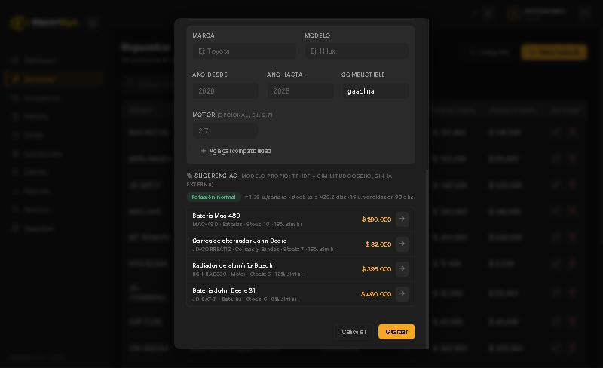
Capacidades de apoyo (sprint 6)
Señales de demanda: «Rotación baja»
Productos similares por TF-IDF + coseno
También: corrección de búsquedas con errores («filtro acite» → «filtro de aceite»).
Notes:
Reutilizamos el mismo modelo para más tareas: el pronóstico de demanda marca repuestos con rotación baja o que se van a agotar, y la ficha de cada repuesto sugiere productos parecidos.

Slide 10
Mejora: entender los errores de escritura
toyta
jilus
chebrolet
debería entenderse como
debería entenderse como
debería entenderse como
Toyota
Hilux
Chevrolet
Por qué importa
Sin marca y modelo no hay recomendación de repuestos.
Antes de la mejora, muchos errores de tipeo no se reconocían.
Notes:
En el mostrador se escribe rápido y con errores. Si el asistente no reconoce la marca o el modelo, no puede recomendar el repuesto. Esta mejora ataca justo ese punto débil.

Slide 11
Por qué falla RapidFuzz con «jilus»
jilus
hilux
60 / 100
lo que escribe el vendedor
lo que existe en el catálogo
similitud
Umbral de aceptación: 85 (88 para el tipeo).
60 es menor que 85: se descarta y el asistente no entiende.
Las letras intercambiadas o cambiadas cuentan doble en la comparación.
Notes:
RapidFuzz compara letras, no intención. Entre jilus y hilux la similitud es 60 de 100, por debajo del umbral de 85, así que la rechaza aunque para una persona sea obvio.

Slide 12
La solución: tabla de errores + agente
1 · Tabla de posibles errores
2 · Agente automático
Cada error conocido apunta al nombre correcto.
Se consulta antes de comparar por similitud.
Se activa al registrar una marca o un modelo.
Genera al instante todos sus errores posibles.
Resultado
«jilus» → Hilux, por búsqueda directa en la tabla.
Notes:
Son dos piezas. Una tabla guarda cada forma errónea con su nombre correcto, y un agente la llena solo cada vez que se registra una marca o un modelo nuevo.

Slide 13
Los niveles de error
Nivel | Tipo de error | Ejemplo | Dónde se resuelve
1 | Letra repetida o faltante | toyyota · toyta | Tabla
2 | Letras intercambiadas o cambiadas | toyota → tyooda | Tabla
3 | Fonético y combinaciones | jilus · chebrolet | Tabla
4 | Error extremo o desconocido | cualquier otro | Similitud (respaldo)
Los niveles 1 a 3 se consultan en la tabla; el 4 usa RapidFuzz.
Notes:
Clasifiqué los errores en cuatro niveles, del más simple al más extremo. Los tres primeros se guardan en la tabla y el cuarto se resuelve con similitud como respaldo.

Slide 14
Ejemplo: Chevrolet, Toyota e Hilux
Correcto
Errores generados
Reconocido
Chevrolet
chebrolet · chevrolett · chevrolt
Chevrolet
Toyota
toyta · toyyota · tyota
Toyota
Hilux
jilus · hilus · hiluz
Hilux
Notes:
El agente toma un nombre correcto y produce sus variantes erróneas. Al escribir cualquiera de ellas, el asistente recibe el nombre correcto.

Slide 15
Control de falsos positivos
Se excluyen las palabras comunes del español.
Modelos ambiguos (Fortuner, Frontier) no se adivinan.
Ante la duda, el asistente pide aclarar.
«frontera»
no se convierte en
Frontier
Criterio
Mejor no reconocer que reconocer mal.
Notes:
Agregar muchos errores trae un riesgo: que una palabra común del español se confunda con un modelo. Por eso se filtran y los modelos ambiguos no se adivinan.

Slide 16
Cómo se busca y cómo se da de alta
Búsqueda de una frase
Frase del vendedor
Tabla de posibles errores
RapidFuzz (respaldo)
Marca y modelo
Alta automática (Observer)
Nuevo modelo registrado
Evento
Agente generador
Tabla actualizada
El modelo nuevo se puede buscar de inmediato, sin pasos manuales.
Notes:
Arriba, la búsqueda: primero la tabla y, si no aparece, RapidFuzz como respaldo. Abajo, el patrón Observer: al registrar una marca o modelo, el agente escribe sus errores solo.

Slide 17
Resultados: antes y después
Acierto (%) en un conjunto de prueba de 58 833 casos.
Notes:
Naranja es el sistema anterior y azul el actual. Con uno y dos errores de tipeo el acierto sube con fuerza, sobre todo en marca y modelo. Se probó con 58 833 casos.

Slide 18
Mejora por tipo de error
Notes:
Las letras intercambiadas o cambiadas eran lo peor, con 25 y 5 por ciento. Ahora superan el 95 por ciento. Los nombres cortos también mejoran, de 16 a 90.

Slide 19
Demo: Geely Coolray y límites actuales
1
2
3
4
Registrar Geely Coolray
El agente genera los errores
Se guardan en la tabla
Buscar «yili culray»: reconocido
Límites
Niveles 1 a 3 en tabla; el 4 por similitud.
Nombres cortos: 90 %.
Modelos fuera del catálogo no se reconocen.
Trabajo futuro
Aprender de las consultas reales.
Pedir aclaración cuando falte la marca.
Ampliar el catálogo.
Notes:
En la demo registro un modelo nuevo, Geely Coolray, y el asistente lo reconoce enseguida aunque se escriba mal. También somos claros con lo que aún no resuelve.

Slide 20
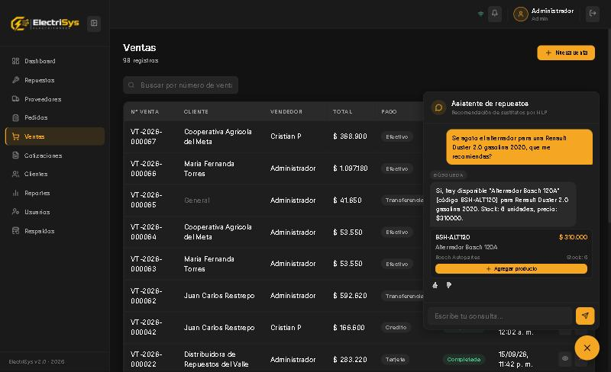
El asistente funcionando
1
El vendedor escribe en lenguaje natural
2
Reconoce Renault Duster 2.0 gasolina 2020
3
Muestra el repuesto compatible con stock y precio
4
Se agrega a la venta con un clic
Notes:
Esta es una consulta real en producción, en Azure. El asistente entendió el vehículo sin que el vendedor usara códigos y devolvió el alternador compatible con su stock y precio.

Slide 21
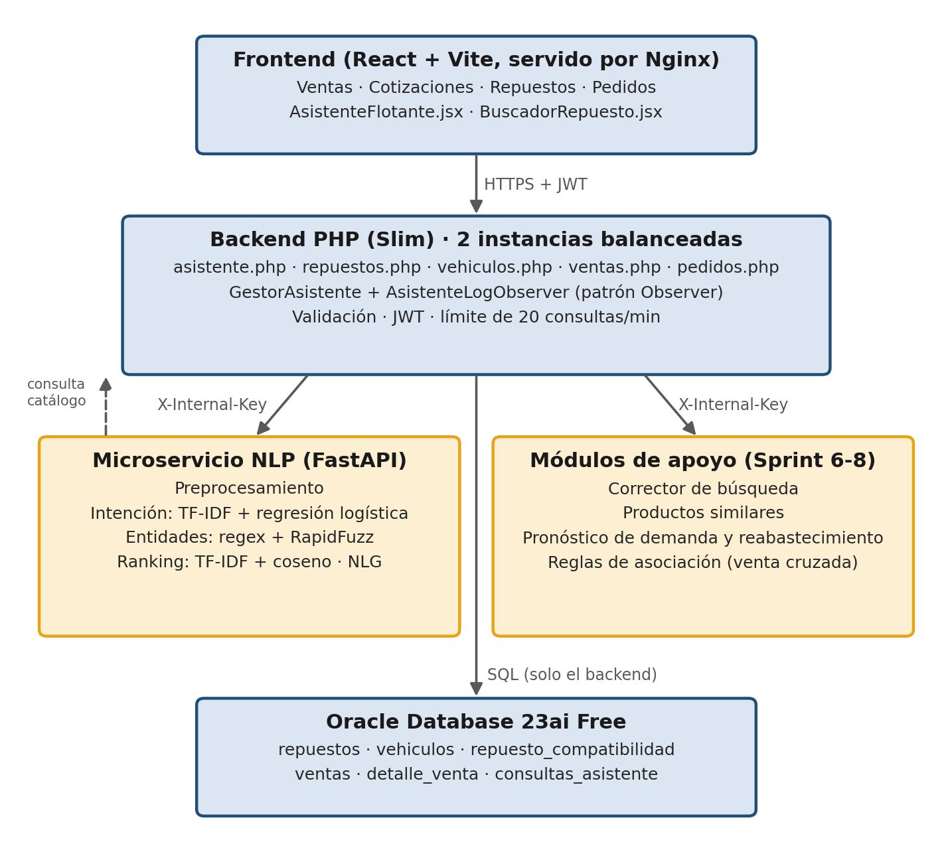


Arquitectura
Frontend React
Solo habla con el backend
Backend PHP
Único con acceso a Oracle; patrón Observer
Microservicio NLP
Python + FastAPI, protegido con clave interna
Despliegue
Docker en una máquina virtual de Azure
Notes:
Cuatro capas. El microservicio de IA nunca toca la base de datos: consulta el catálogo a través del backend, así las reglas de negocio viven en un solo lugar.

Slide 22
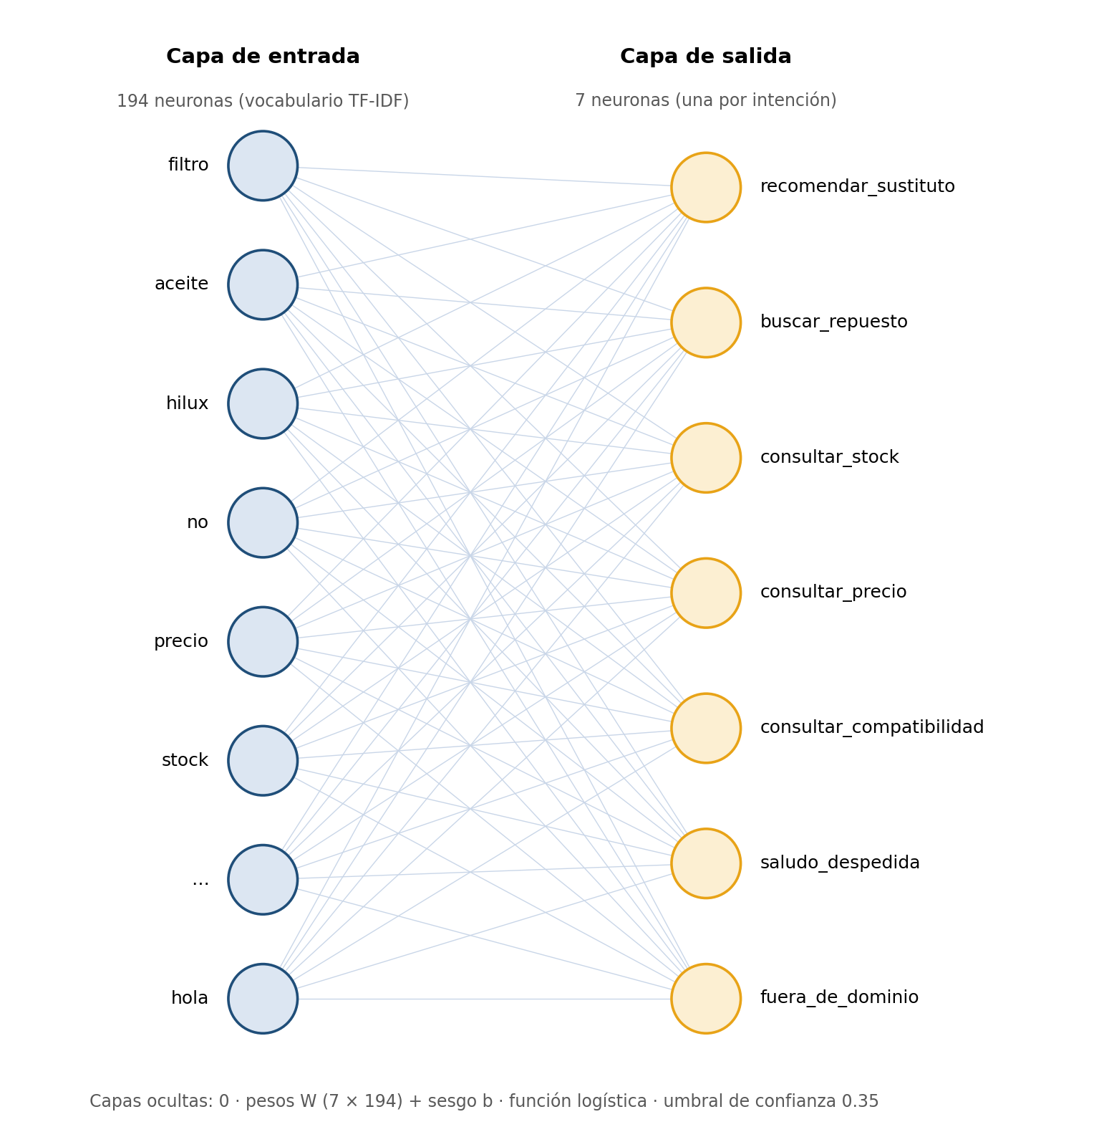
Capas del modelo
194
neuronas de entrada
una por palabra del vocabulario (TF-IDF)
0
capas ocultas
regresión logística = red de una capa
7
neuronas de salida
una por intención; umbral de confianza 0.35
¿Por qué sin capas ocultas? Con 65 ejemplos, una red profunda memoriza en vez de aprender. El modelo lineal generaliza mejor y es explicable.
Notes:
El clasificador es una regresión logística, que equivale a una red de una sola capa: 194 entradas, ninguna capa oculta y 7 salidas. No usamos capas ocultas porque con tan pocos datos memorizaría las frases.

Slide 23
¿Cómo lo entrenamos?
1
Preprocesar: minúsculas, sin tildes, sin palabras vacías
2
TF-IDF convierte cada frase en 194 números
3
Regresión logística aprende el peso de cada palabra por intención
4
Validación cruzada de 5 partes y modelo final con las 65 frases
Notes:
El equipo escribió 65 frases de mostrador y las etiquetó en siete intenciones. Cada frase se limpia, se convierte en números con TF-IDF y la regresión logística aprende qué palabras apuntan a cada intención.

Slide 24

Métricas de la primera evaluación
82.1 %
81.3 %
95 %
100 %
Exactitud
F1 macro
Precisión NER
Precisión@3
intención, 28 frases nuevas
intención, 28 frases nuevas
12 frases de prueba
recomendador, 6 casos
Hallazgo: validación cruzada de 33.8 %
El modelo acierta con frases nuevas, pero con solo 65 ejemplos todavía es inestable. Por eso el sprint 7 amplía el dataset a más de 200 frases.
Notes:
Exactitud es el porcentaje de aciertos; F1 equilibra precisión y exhaustividad por intención; precisión@3 dice cuántos de los tres sustitutos mostrados son correctos. La diferencia con la validación cruzada muestra que necesitamos más datos.

Slide 25
Lo que falta (semanas 8 a 13)
Sprint 7
Sem. 8–9
Dataset de 65 → 200+ frases, reentrenar y sugerencia de pedido en Pedidos
Sprint 8
Sem. 10–11
Venta cruzada en Ventas y Cotizaciones, aviso de aclaración y más categorías en el NER
Sprint 9
Sem. 12
Pruebas integrales y evaluación final comparada con el sprint 6
Sprint 10
Sem. 13
Documentación final y sustentación
Notes:
La prioridad inmediata es ampliar el dataset y reentrenar. Luego conectamos a la interfaz las dos capacidades que ya existen en el backend: la sugerencia de pedido y la venta cruzada. Cerramos con pruebas y la sustentación.

Slide 26




Limitaciones y riesgos
Dataset pequeño (65 frases)
El chat solo recuerda un turno
Medida: Ampliación en el sprint 7
Medida: Documentado; se puede reiniciar la conversación
El feedback no reentrena solo
Si el microservicio cae, no hay asistente
Medida: Revisión manual e ingreso al dataset
Medida: El resto del sistema sigue funcionando
Notes:
Somos conscientes de estas limitaciones y cada una tiene una medida. La más importante es el tamaño del dataset.

Slide 27

Conclusiones
El asistente ya funciona en producción: entiende la consulta, identifica el vehículo y recomienda repuestos reales.
Un modelo propio y explicable, sin LLM externo, logra 82.1 % de exactitud y 100 % de precisión@3.
La evaluación mostró el límite actual, el tamaño del dataset, y eso guía los sprints que faltan.
Notes:
Cerramos con tres ideas: el asistente ya funciona de verdad, el modelo propio da buenos resultados y sabemos con datos qué hay que mejorar.

Slide 28
Notes:
Demostración opcional: abrir electrisys.duckdns.org, ir a Ventas y hacer una consulta al asistente en vivo.

